Slide 1

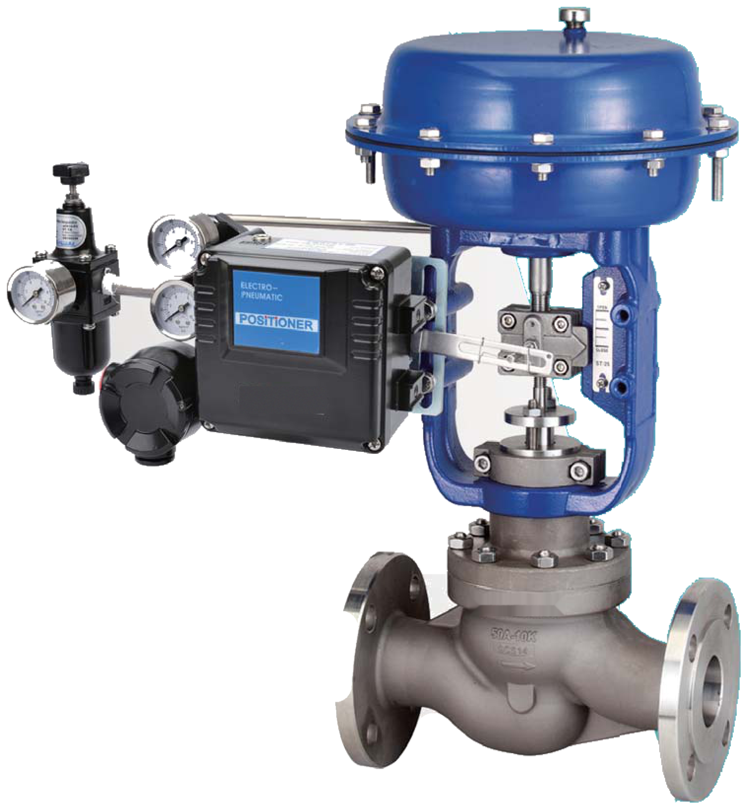
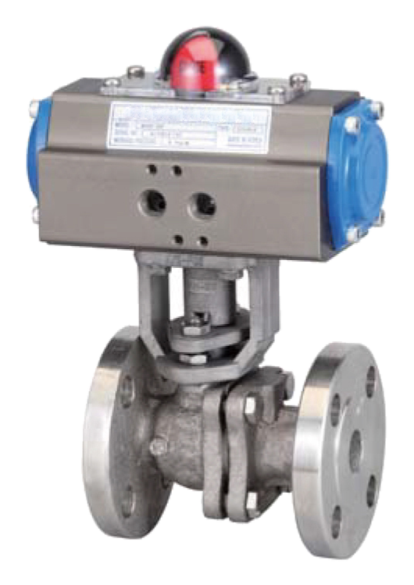
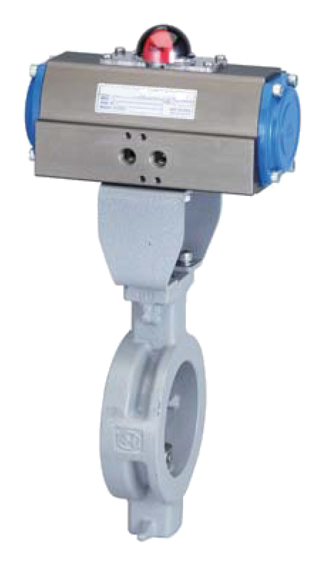
VALBERS
COMPANY PROFILE
회사소개서
자동밸브 · 자동제어기기 전문기업
Automatic Valve & Control Equipment
Since 2022

Slide 2

GREETINGS
인사말
밸버스(VALBERS)는 산업 현장의 유체 제어에 꼭 맞는 자동밸브와 자동제어기기를 공급하는 전문 기업입니다.
2022년 설립 이후, 저희는 '규모보다 정확함'이라는 믿음으로 고객 한 분 한 분의 현장 조건에 맞는 최적의 밸브를 선정하고 제안해 왔습니다.
공압·전동 자동밸브부터 구동기, 솔레노이드 밸브, 리미트 스위치 박스 등 부속기기까지 — 폭넓은 라인업과 기술적 이해를 바탕으로 단순 납품을 넘어 설계·사이징·사후관리까지 함께하는 파트너가 되겠습니다.
작지만 빠르고 정직하게, 고객의 신뢰에 보답하는 밸버스가 되겠습니다.
밸버스 대표 조 석 환
VALBERS | 회사소개서
2

Slide 3
COMPANY OVERVIEW
회사개요
회사명 / Company
밸버스 (VALBERS)
2022
대표자 / CEO
조석환
설립 / Established
2022년
설립 연도
사업자등록번호 / Business No.
795-34-01169
3 +
본사 / Address
경기도 부천시 장말로 289, B1층 B-2호 (심곡동)
전화 / Tel
032-670-8401
핵심 제품군 (공압·전동·부속)
이메일 / E-mail
valbers@naver.com
30 +
홈페이지 / Web
www.valbers.co.kr
취급품목 / Products
공압·전동 자동밸브, 구동기(Actuator), 밸브 악세사리
취급 밸브·기기 모델
VALBERS | 회사소개서
3

Slide 4




BUSINESS AREAS
사업영역
자동밸브 공급
설계 · 기술 지원
자동화 솔루션
유지보수 · A/S
공압·전동 자동밸브 및 구동기 공급. 다양한 타입·사이즈·재질 대응.
현장 조건 분석과 밸브 선정·사이징(Cv), 재질·구동기 매칭 제안.
솔레노이드·포지셔너·리미트스위치 구성, On-Off / 비례 제어 구성.
납품 후 점검과 부품 공급, 신속하고 책임 있는 사후 지원.
VALBERS | 회사소개서
4

Slide 5
PRODUCT LINEUP
취급품목 개요
공압 자동밸브
전동 자동밸브
밸브 부속기기
PNEUMATIC VALVE
ELECTRIC VALVE
ACCESSORY
구동기 : Scotch Yoke / Rack & Pinion
(Single · Double Acting), Diaphragm
밸브 : Ball · Butterfly · Globe · Pinch
Diaphragm · Knife Gate · Tank Flush
구동기 : Rotary Type / Linear Type
밸브 : Ball · Butterfly · Globe
(On-Off · Control)
AQL / AGL Series 전동 액추에이터
Solenoid Valve
Limit Switch Box
Air Filter Regulator · Speed Controller
E/P Positioner · Manual Handle · Silencer
VALBERS | 회사소개서
5

Slide 6
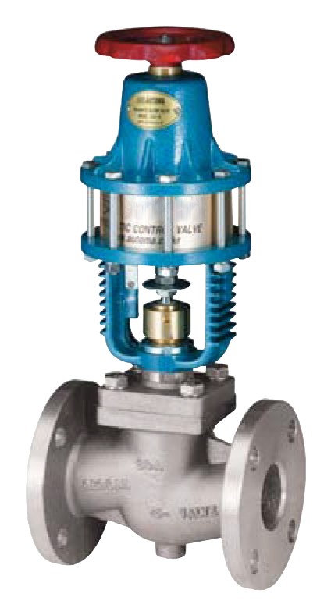
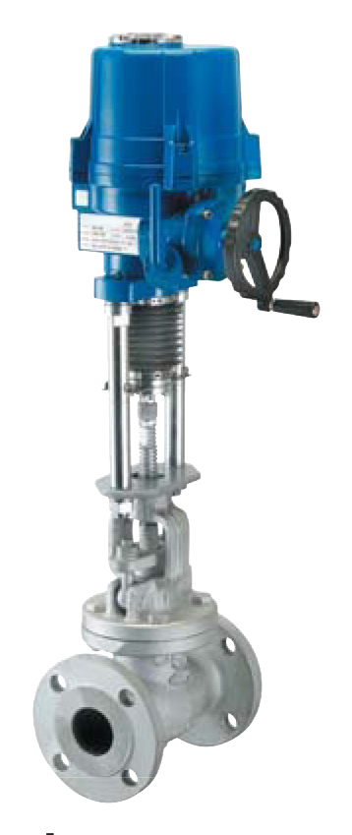
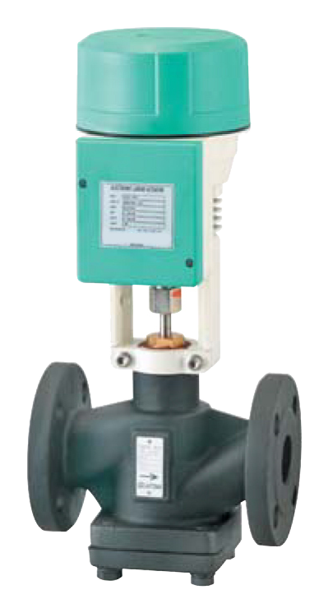
MAIN PRODUCT
글로브 컨트롤 밸브
밸버스 대표 제품
정밀 유체 제어를 위한 컨트롤 밸브
밸버스가 가장 강점을 두는 핵심 제품군입니다.
현장 조건에 맞춘 트림·재질·사이징(Cv) 설계와 함께 공압·전동 구동을 제공합니다.
단일 포트 & 케이지 트림 (Single Port & Cage)
연결 방식 : RF · BW · SW / 다양한 구경
On-Off 및 비례 제어(Control) 대응
적용 규격 : API 602/598 · FCI 70-2 · ISA S75.01
구동 : 공압 실린더 · 다이어프램 · 전동(AQL · AGL)
공압 글로브
전동 글로브 (AQL)
전동 글로브 (AGL)
VALBERS | 회사소개서
6

Slide 7
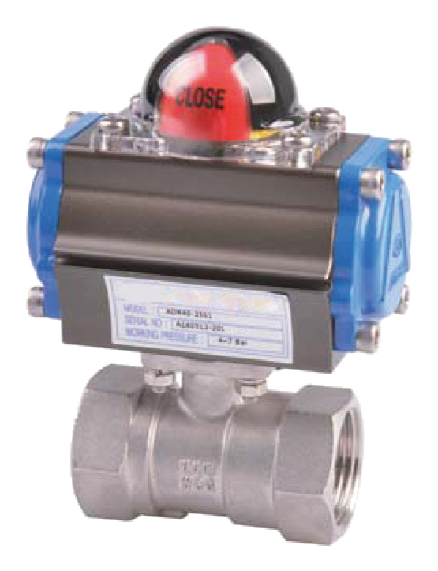
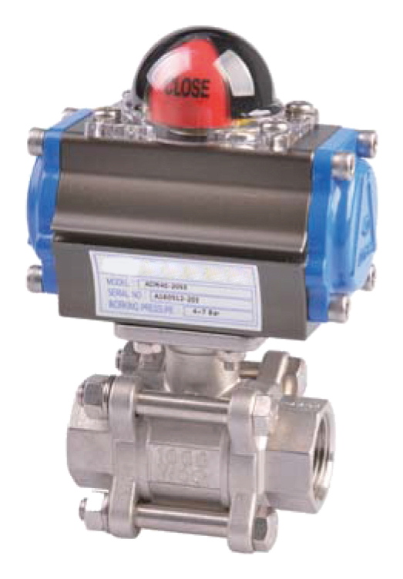
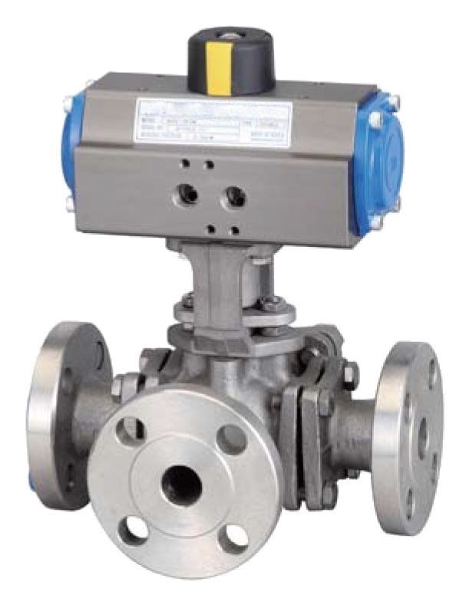
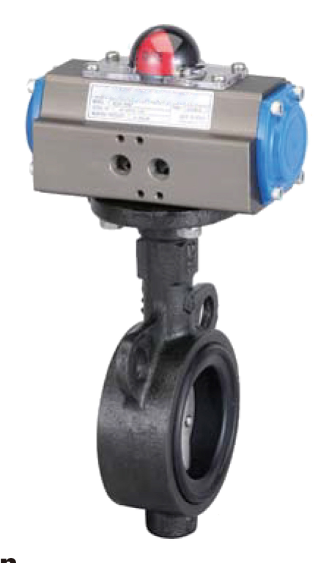
PRODUCTS 01
공압 자동밸브 / Pneumatic Valves
1-PIECE 스크류 볼밸브
3-PIECE 스크류 볼밸브
플랜지 볼밸브
3-WAY 볼밸브
버터플라이 밸브
고성능 버터플라이 밸브
VALBERS | 회사소개서
7

Slide 8
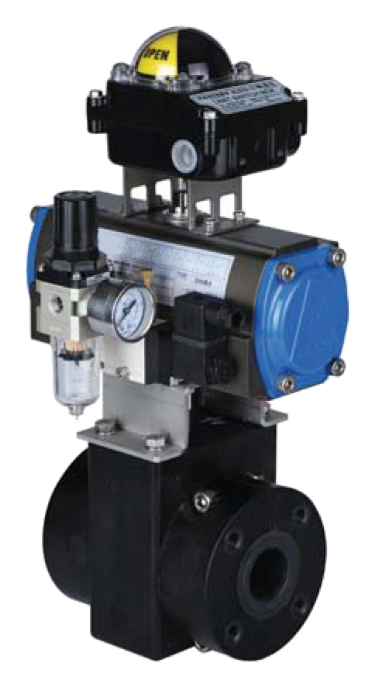
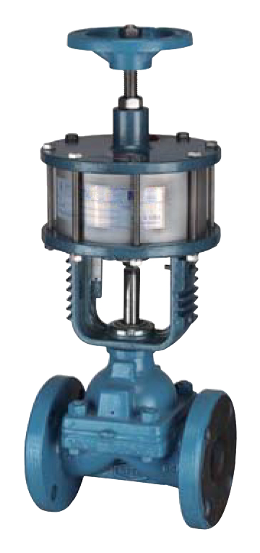
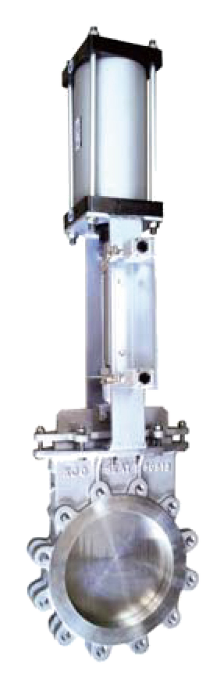
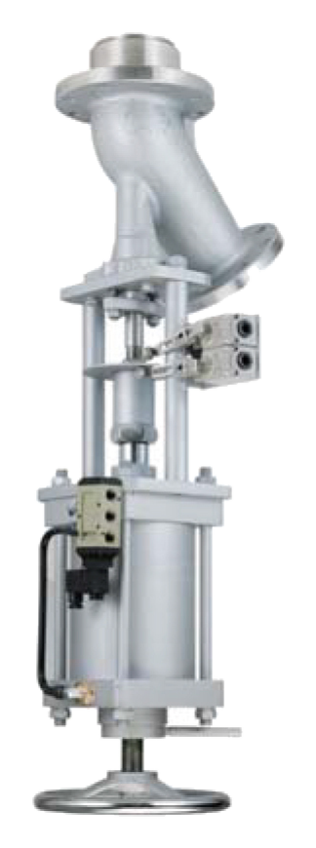
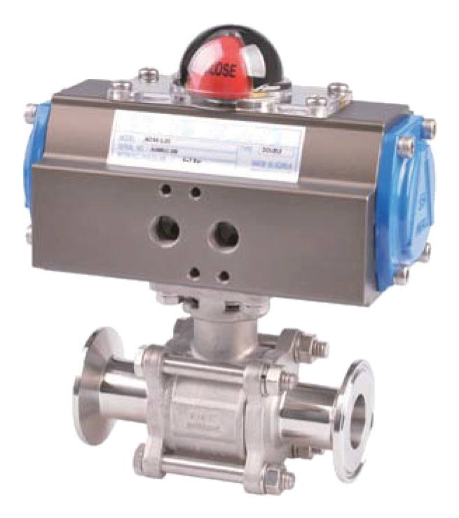
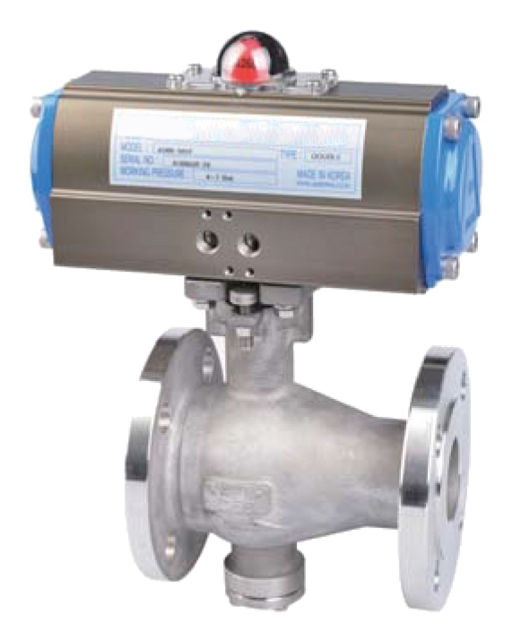
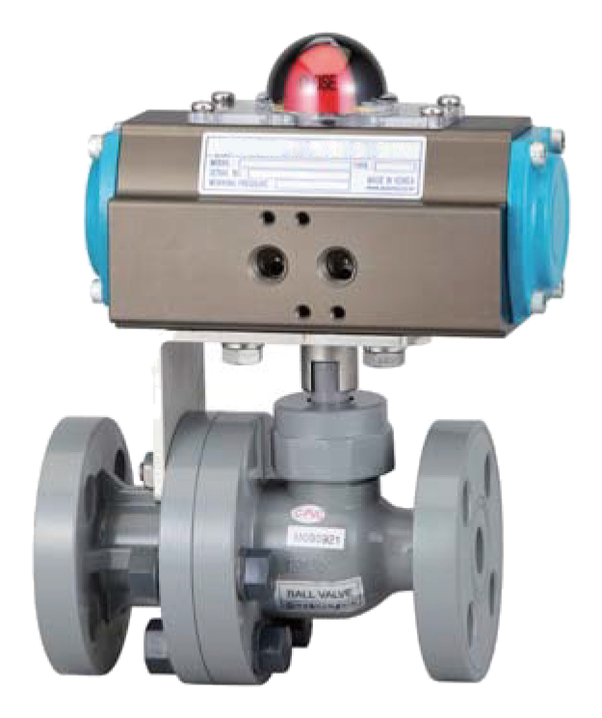
PRODUCTS 02
특수 · 산업용 밸브 / Specialty Valves
핀치 밸브
다이어프램 밸브
나이프 게이트 밸브
탱크 바텀 플러시 밸브
위생용 볼밸브
V-노치 세그먼트 볼밸브
글로브 밸브 (ON-OFF)
플라스틱 볼밸브
VALBERS | 회사소개서
8

Slide 9
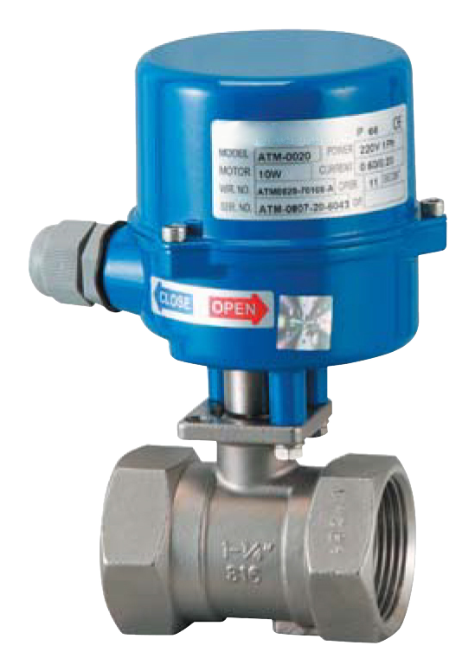
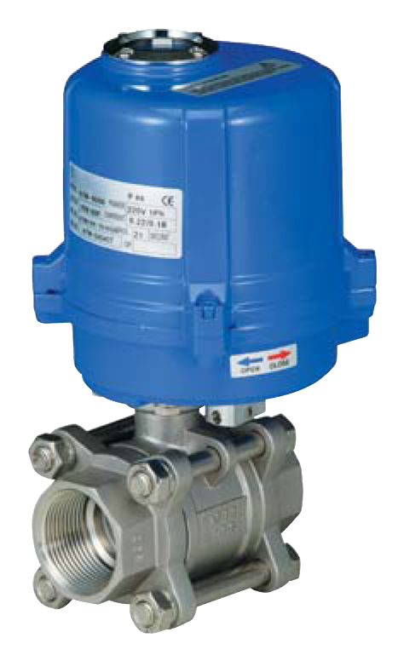
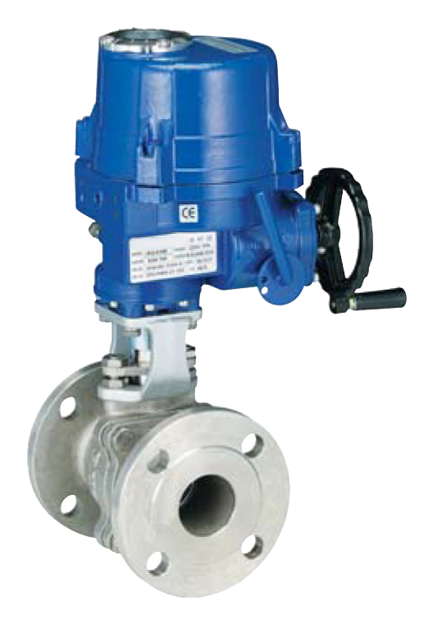
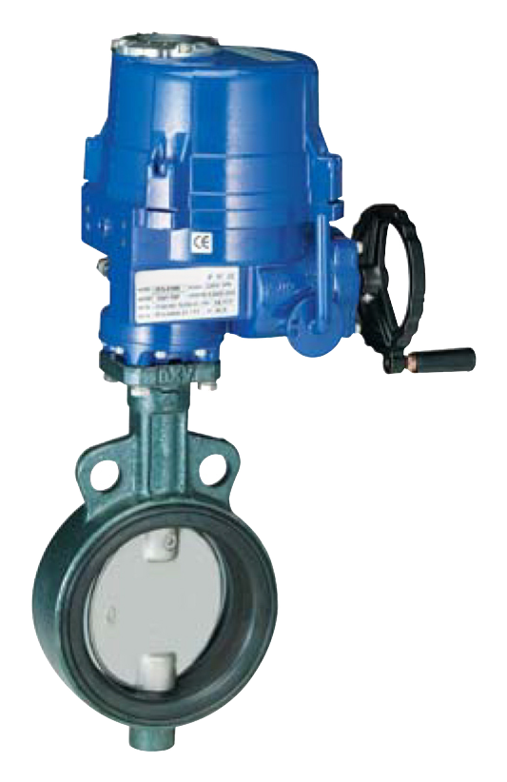
PRODUCTS 03
전동 자동밸브 / Electric Valves
전동 1-PIECE 볼밸브
전동 3-PIECE 볼밸브
전동 플랜지 볼밸브
전동 버터플라이 밸브
전동 글로브 밸브 (AQL)
전동 글로브 밸브 (AGL)
VALBERS | 회사소개서
9

Slide 10
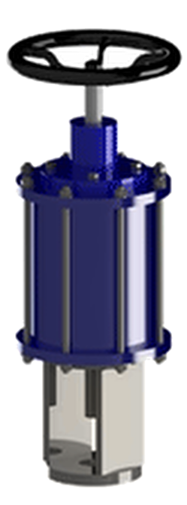
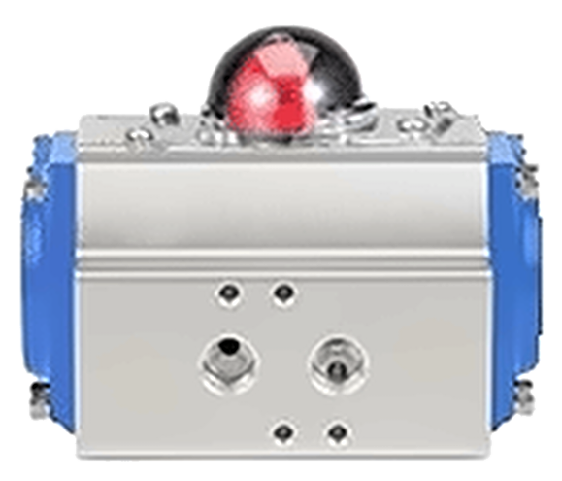
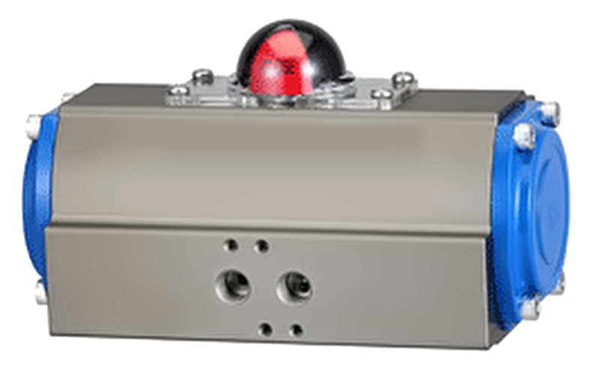
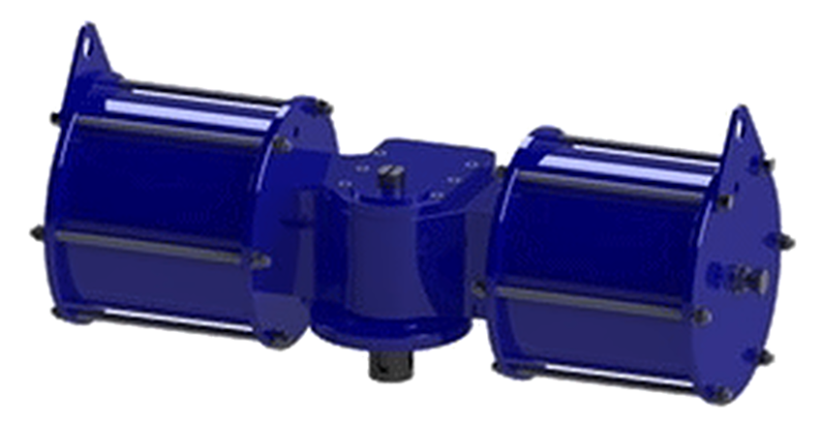
PRODUCTS 04
공압 구동기 / Pneumatic Actuators
스카치 요크 타입
랙 & 피니언 타입
중대형 (쿼터-턴 타입)
중대형 (리니어 타입)
VALBERS | 회사소개서
10

Slide 11
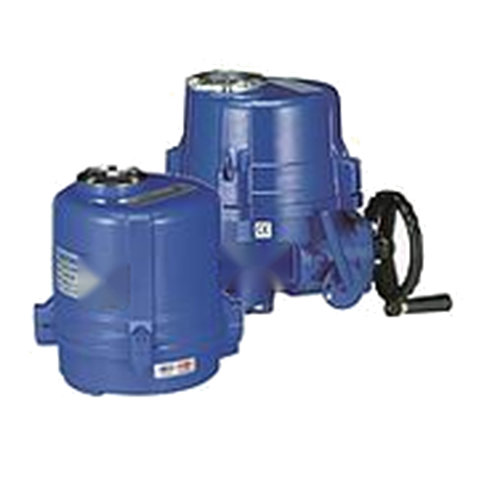
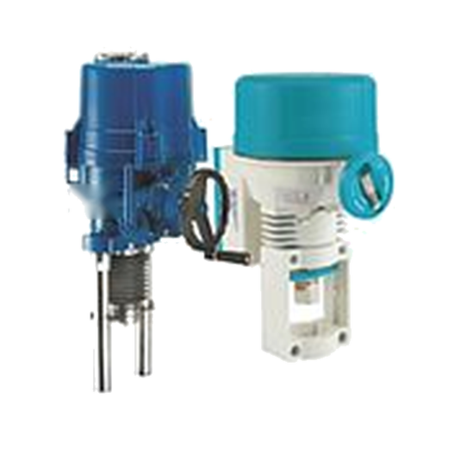
PRODUCTS 05
전동 구동기 / Electric Actuators
쿼터턴(로터리) 타입
리니어 타입
VALBERS | 회사소개서
11

Slide 12
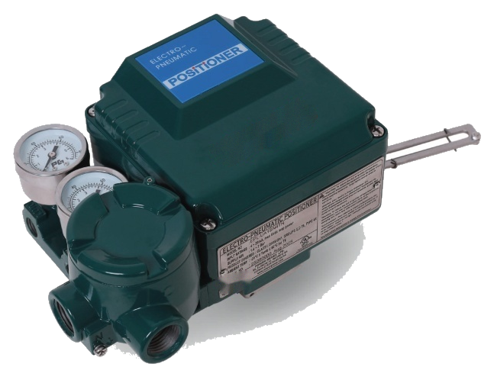
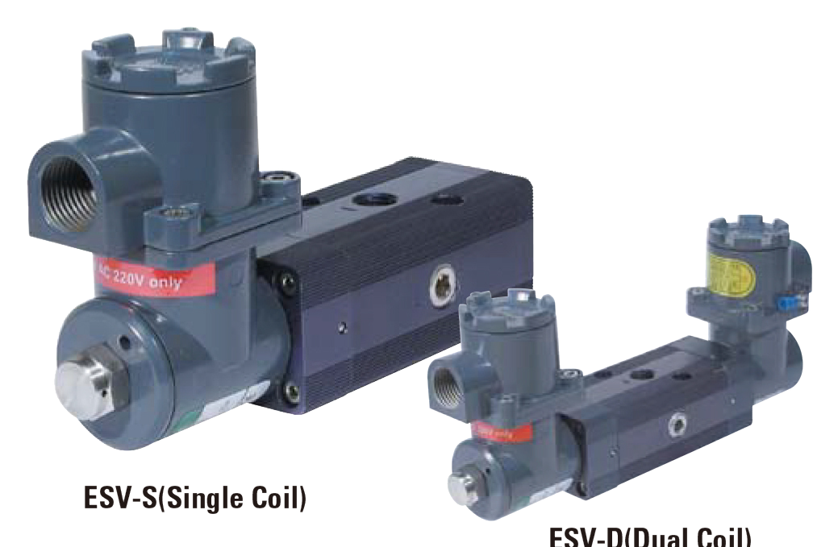
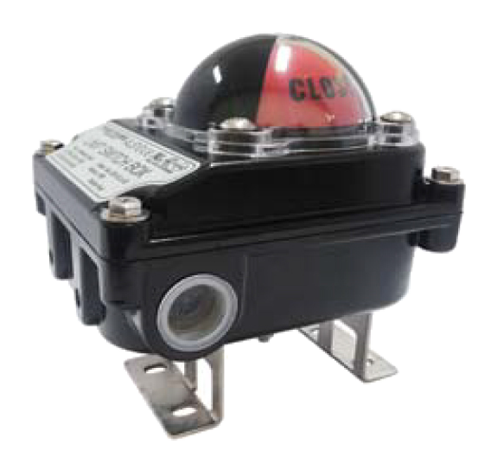
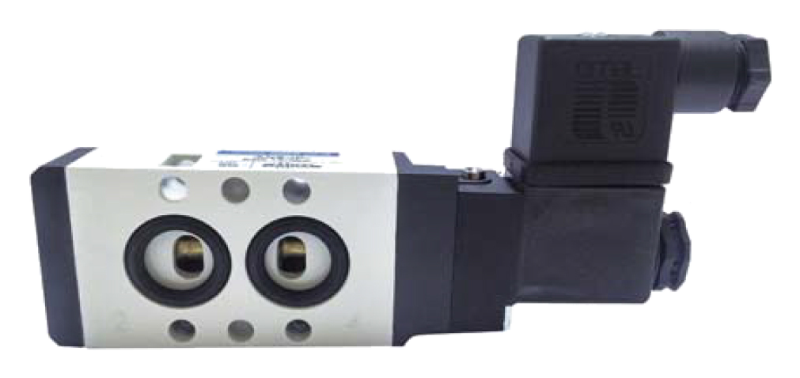
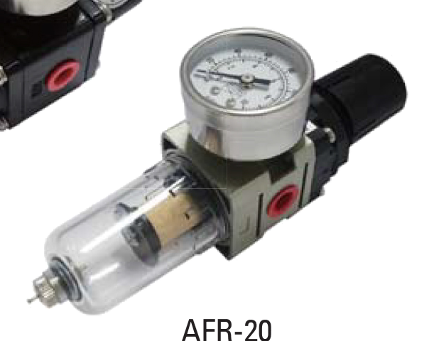
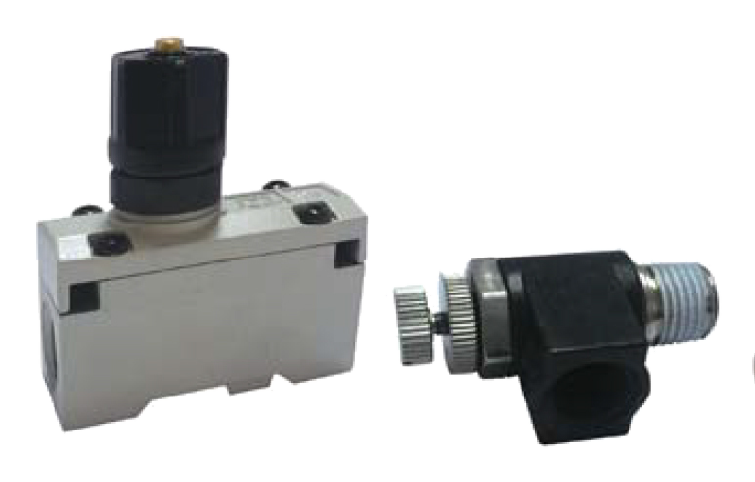
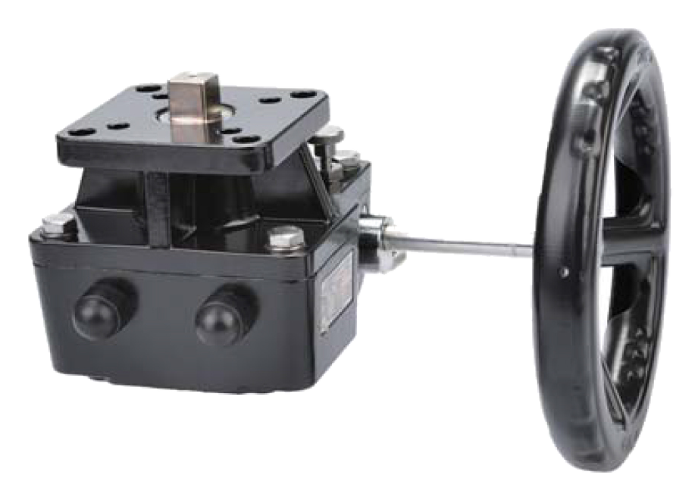
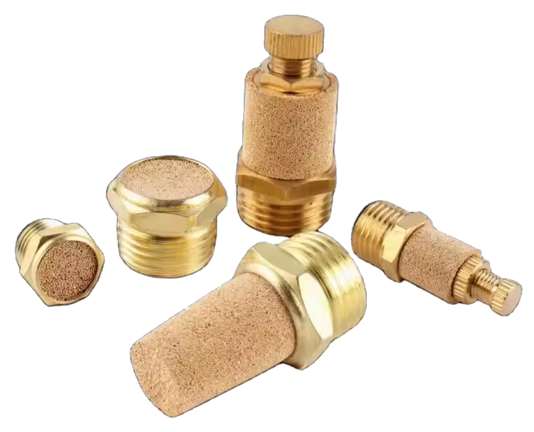
PRODUCTS 06
밸브 부속기기 / Accessories
포지셔너
솔레노이드 밸브 (ESV)
솔레노이드 밸브 (ANS)
리미트 스위치 박스
에어 필터 레귤레이터
스피드 컨트롤러
매뉴얼 핸들
소음기
VALBERS | 회사소개서
12

Slide 13









APPLICATIONS
적용 분야
밸버스의 자동밸브와 제어기기는 정밀한 유체 제어가 필요한 다양한 산업 현장에 적용됩니다.
제철 · 금속
발전 · 에너지
석유화학
식품 · 음료
제약 · 바이오
반도체 · 전자
정유
환경 · 수처리
2차전지
VALBERS | 회사소개서
13

Slide 14
BUSINESS PERFORMANCE
주요 납품실적
2차전지 · 소재 Secondary Battery
6건
NO
PROJECT
납품년월
품목 (TYPE)
1
삼성SDI 헝가리 NMP Recovery System
2022.08
#150 FL'G V/V 외
2
삼성SDI 말레이시아 Solvent Recovery System
2023.05
#150 FL'G V/V 외
3
삼성SDI 인디애나 Solvent Recovery System
2023.09
#150 FL'G V/V 외
4
SK ON 서산 NMP Recovery System
2024.05
CONTROL GLOBE VALVE 외
5
금양 동부산 NMP Recovery System
2024.06
#150 FL'G V/V 외
6
POSCO(광양) 고순도 황산니켈 제조설비
2023.09
PVC PNEUMATIC BALL VALVE 외
VALBERS | 회사소개서
14

Slide 15
BUSINESS PERFORMANCE
주요 납품실적
발전 · 에너지 Power & Energy
4건
NO
PROJECT
납품년월
품목 (TYPE)
1
두산에너빌리티 열처리로 NOx 배출농도 개선
2023.04
PNEUMATIC CONTROL VALVE 외
2
두산에너빌리티 7A&7B NOx 배출농도 개선
2023.12
CONTROL GLOBE VALVE 외
3
두산에너빌리티 사우디 킹살만 PJT 열처리 설비
2024.01
CONTROL GLOBE VALVE 외
4
두산에너빌리티 가열로 NOx 배출농도 개선
2024.02
CONTROL GLOBE VALVE 외
VALBERS | 회사소개서
15

Slide 16
BUSINESS PERFORMANCE
주요 납품실적
제철 · 금속 Steel & Metal
8건
NO
PROJECT
납품년월
품목 (TYPE)
1
현대제철 전기로 TEST
2022.08
BUTTERFLY VALVE 외
2
현대비엔지스틸 RTO
2022.09
ELECTRIC MOTOR 외
3
SM STEEL 열처리로
2022.12
CONTROL GLOBE VALVE 외
4
KG STEEL 3CCL RTO
2023.11
PNEUMATIC CONTROL VALVE 외
5
현대제철 후판열처리로
2024.09
PNEUMATIC BALL VALVE 외
6
현대제철 순천냉연 CAL 저녹스 버너 개체 PJT
2025.04
PNEUMATIC CONTROL VALVE 외
7
KG STEEL 2CCL RTO
2025.06
ELECTRIC MOTOR 외
8
현대제철 1고로 노정압발전기 교체공사
2025.07
PNEUMATIC CONTROL VALVE 외
VALBERS | 회사소개서
16

Slide 17
BUSINESS PERFORMANCE
주요 납품실적
환경 · 기타 Environment & Others
3건
NO
PROJECT
납품년월
품목 (TYPE)
1
보성 RTO
2022.10
ELECTRIC MOTOR 외
2
TAIPEI PACK RTO (대만)
2022.11
ELECTRIC MOTOR 외
3
현대IFC
2022.12
PNEUMATIC ACTUATOR
VALBERS | 회사소개서
17

Slide 18




WHY VALBERS
밸버스의 강점
맞춤형 밸브 선정
폭넓은 제품 라인업
신속 · 유연한 대응
품질과 신뢰
현장 사양에 맞춘 타입·재질·사이징(Cv) 제안으로 과·부족 없는 최적 구성.
공압·전동 자동밸브부터 구동기·부속기기까지 한 곳에서 공급.
대표가 직접 챙기는 빠른 의사결정과 견적·납기 대응.
검증된 제품과 책임 있는 사후관리로 쌓아가는 고객 신뢰.
VALBERS | 회사소개서
18

Slide 19
PROCESS
공급 프로세스
01
02
03
04
05
문의 · 상담
›
사양 검토 · 선정
›
견적 · 제안
›
발주 · 납품
›
설치 지원 · A/S
현장 요구사항 접수
밸브 타입·사이징 결정
최적 구성 및 견적 제출
제작·검수 후 납품
사후관리·부품 지원
VALBERS | 회사소개서
19

Slide 20
VALBERS
CONTACT US
오시는 길 · 연락처
주소
경기도 부천시 장말로 289, B1층 B-2호 (심곡동)
대표자
조석환
사업자등록번호
795-34-01169
전화
032-670-8401
이메일
valbers@naver.com
홈페이지
www.valbers.co.kr
자동밸브 · 자동제어기기 전문기업

